Slide 1
SSRK - VÅRT MEDLEMSKAP
April 2025

Slide 2
VÅRT MEDLEMSKAP – Bakgrund, mål och syfte
Uppdrag fullmäktige maj 2021:
Arbetsgrupp inom SSRK huvudstyrelse etablerades direkt efter fullmäktige med medlemmar utsedda av SSRK-organisationen.
Workshop med SSRK avdelningar och SSRK rasklubbar skedde i november 2021.
Medlemsenkät skickades ut i årsskiftet 2022/2023.
Workshop kring enkätsvaren på Funktionärsträffen i april 2023.
En handlingsplan arbetades fram av arbetsgruppen.
Framtagande och publicering av ”bubbelbilden” som beskriver SSRKs hela organisation och uppdrag att leverera enligt stagar och direktiv.
Uppdrag fullmäktige maj 2023
En ny arbetsgrupp inom SSRK huvudstyrelse etablerades direkt efter fullmäktige med medlemmar utsedda av SSRK-organisationen.
Arbetsgruppen prioriterade och började verkställa aktiviteter i handlingsplanen efter beslut av SSRK huvudstyrelse och fortsätta arbeta för att få ett mer attraktivt medlemskap.

Slide 3
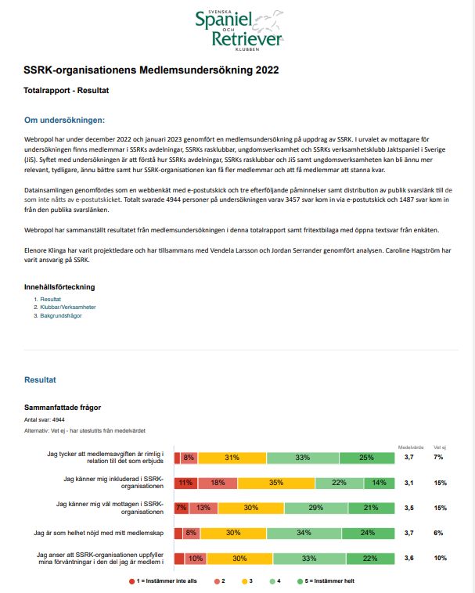
VÅRT MEDLEMSKAP
Medlemsenkät 2022/2023
Lågt betyg:
Välkomnande
Bemötande
Inkluderande

Slide 4
VÅRT MEDLEMSKAP
Vad är problemen i SSRK organisationen? Finns det problem i SSRK organisationen?
Tolkning att; Medlemmar på oklara grunder har rätt att delta på olika arrangemang (SSRK avdelningsmedlem får starta på rasklubbsarrangemang men inte tvärtom enligt jaktprovsanvisningar)
Spår kvar kring organisation som bygger på design från 70 talet; rasklubbar och avdelningar olika uppdrag
Upplevelse av en oklar organisation med oklara roller – vad sker vart och varför, otydligt
Medlemmar kopplar ihop medlemsavgift och rösträtt – koppling pengar och makt, demokrati
En medlem en röst (50/50 avdelningar/rasklubbar)
Medlemsbaserad central finansiering sker olika
(Frikoppling mellan vilka som har makten och vilka som betalar – hur medlemsavgifter/rösträtter ser ut (rasklubbsmedlem betalar in mindre del till SSRK central men har samma , orättvisa)
Dålig kommunikation/dialog mellan oss i organisationen – finnas lokala variationer
Vi och dem attityder
Utifrån rasklubbsperspektiv så fungerar avdelningarna väldigt olika och vice versa
Vi håller på med mycket (mästerskap, tävling ..) som är långt ifrån vad som står i stadgan – vad är huvudsyftet med varför vi finns
Vi är här för hundägarna och hundarna och inte oss själva
Vi glömmer bort att vi har ett delegerat rasansvar och med allt som det innebär
Apportören speglar inte helheten och riktar sig inte till majoriteten av medlemsbasen
Att vi uttrycker oss som SSRK och rasklubbarna och inte SSRK som består av avdelningar och rasklubbar och alla olika verksamhetsområden

Slide 5
VÅRT MEDLEMSKAP
Möjligheter och önskat läge för SSRK som organisation
Mycket fungerar bra, det som diskuteras är detaljer
Dokumentera tydligare beslut och varför ett beslut fattas
Konkreta i delegationsansvar rörande ras- och avdelningsuppdrag
Vad är mål och syfte med organisationen och organisationens delar
Arbetsro – ägna vår tid åt det vi ska göra
Mer sammanhållen organisation – se vinster med samarbete
Bibehålla medlemmar och få fler medlemmar
Fler medlemmar som vill delta i ideellt arbete – lätt att få funktionärer, förtroendevalda
Inbjudande och välkomnande organisation
Friska och rastypiska raser – både jaktligt och exteriört -> har en verksamhet som kan avelsutvärderas och får människor som kan och vill arbeta med sina hundar
Tydliga roller, uppdrag och förväntningar åt alla håll i organisationen

Slide 6
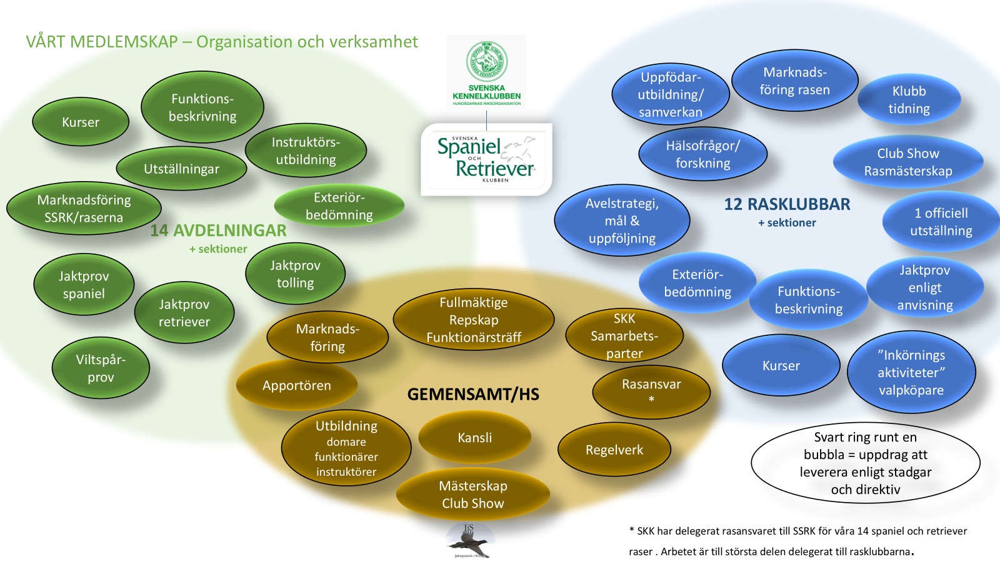

Slide 7
VÅRT MEDLEMSKAP
Representantskapsmötet 2024-04-20 gruppdiskussioner kring
SKKs utbildning ”Bli ditt bästa jag – för en bättre medlemskultur”.
Beslut att skicka ut SKKs utbildning till styrelser inom hela SSRK-organisationen och uppmana att de går igenom detta utbildningsmaterial och påtalar för våra medlemmar att gå igenom den. Allt med syftet att SSRK ska bli en mer välkomnande och inkluderande organisation där alla bemöts väl.

Slide 8
SSRKs utbildning ”Bli ditt bästa jag” som baseras på SKKs utbildningsmaterial

Slide 9
Utbildningsmaterial ”Bli ditt bästa jag – för en bättre medlemskultur”
Utbildningen är uppdelad i fyra delar
Alla lika – alla olika
Samarbeta – demokrati
Glädje
Bemötande – hur vill du bli bemött och hur bemöter du andra?
I varje del beskrivs ett eller flera dilemma och sedan ett diskussionsunderlag.
SSRKs Mångfalds- och bemötandepolicy ligger med i utbildningsmaterial så att denna är känd för alla i styrelsen.
Avsätt tid på ett styrelsemöte och gå igenom detta. Lycka till!
Glöm sedan inte att uppmana era/våra medlemmar, att även de går igenom detta utbildningsmaterial, genom ett utskick eller publicering på er hemsida.

Slide 10
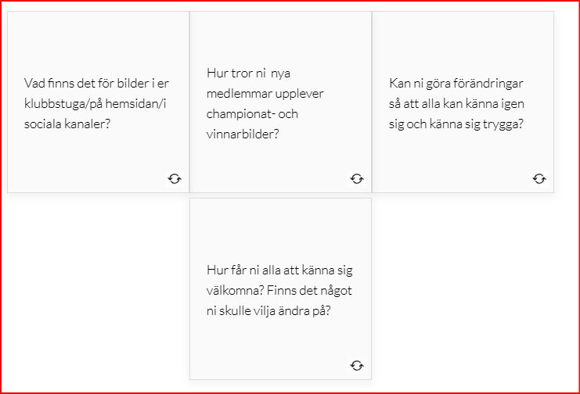
Alla lika – alla olika
Dilemma
Ni blir kontaktade av Mima som är 15 år. Mima vill bli en mer aktiv medlem och skriver att hon gärna vill bli instruktör i framtiden. Hon har lång erfarenhet som ledare i föreningslivet då hon sedan tidigare varit väldigt aktiv i kommunens fotbollsförening men inom hundklubbar är hon ny.
Diskutera:
Hur tar ni hand om Mimas önskemål för att se till att hon inte tappar sitt intresse och fullföljer sin dröm och blir en resurs för klubben?

Slide 11
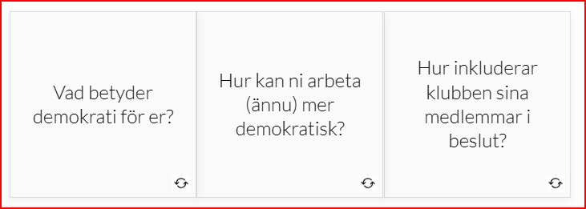
Samarbete – demokrati
Dilemma 1
Greta brukar träffa sina hundvänner med jämna mellanrum på tävlingar. Varje gång framförs kritik mot den sittande styrelsen om att de inte riktigt sköter sitt uppdrag. Tillsammans blir det en jargong där Greta och hennes hundvänner ofta klagar på styrelsen och framför allt på två styrelsemedlemmar.
Diskutera:
Vad kan Greta och hennes hundvänner göra för att stötta och hjälpa styrelsen istället för att klaga på sin styrelse?
Dilemma 2
Love har varit engagerad i klubben under många år. Varje år är det samma problem med att hitta kandidater till styrelsen. Nu börjar det närma sig årsmöte och det saknas kandidater till flera av förtroendeposterna. Love vet att flera av de som kandiderar gör det för att kunna få egen vinning i en privat sak.
Diskutera:
Hur kan Love agera?
Är det okej att kandidera utifrån egen vinning?

Slide 12
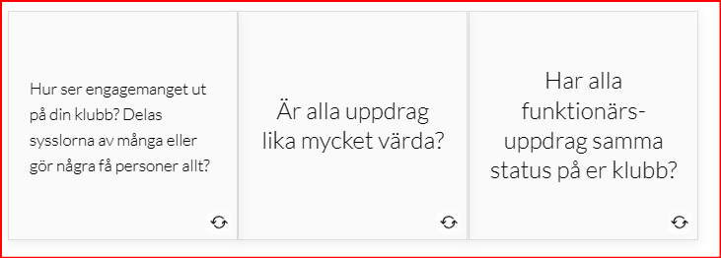
Glädje
Dilemma
Peter och Alina har länge varit engagerade i sin klubb. De har arbetat på alla poster och nästintill drivit hela klubben själva. Nu har Alina fått ett nytt jobb, dessutom skaffat barn och tiden för klubben räcker inte till lika mycket som tidigare. Peter ska flytta till en annan ort och kommer lämna klubben. Alina och Peter har hittat tre personer som är villiga att ställa upp för klubben. Det är bara det att dessa tre personer vill bara arbeta med tävlingsverksamheten och inte alls med styrelsearbetet.
I många klubbar saknas personer som har möjlighet att engagera sig under längre tid.
Diskutera:
Hur kan vi tillgängliggöra föreningsformen för att bättre fånga upp engagemang?
Hur kan det bli mer attraktivt att arbeta i en klubb?
Hur kan vi underlätta föreningsarbetet så att fler kan vara engagerade?

Slide 13
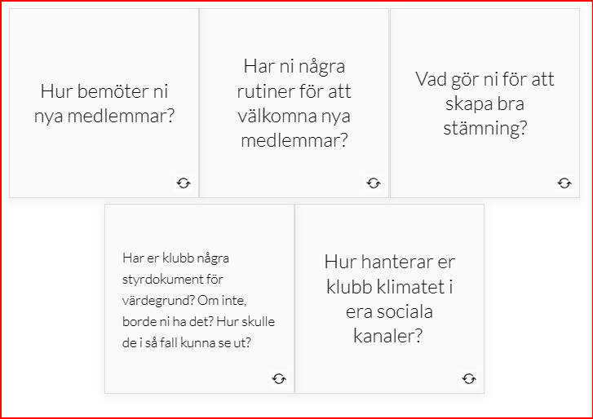
Bemötande – hur vill du bli bemött och hur bemöter du andra?
Dilemma
Johan är ny medlem. Johan trivs bra på den nya klubben men avviker socialt genom att vara ganska tystlåten samtidigt som han inte drar sig undan helt. Han sitter hellre och fikar med sin familj än att hänga med klubbmedlemmarna.
Till en början skämtar de andra medlemmarna med honom och kallar honom för olika saker. Johan upplever det först inte som illa menat men successivt blir jargongen mer nedlåtande. Flera gånger får han höra anspelningar om att han inte passar på klubben. Det sägs alltid skämtsamt och Johan har därför svårt att bemöta det.
Det blir allt fler elakheter och till slut är det nästan ingen som kommunicerar normalt med Johan. Johan mår allt sämre men tar inte upp det med ordförande på klubben. Vid ett tillfälle råkar ordförande ändå höra ett skämt som sägs på bekostnad av Johan. Ordförande ingriper inte men börjar misstänka att skämten är mer regel än undantag.
Diskutera:
Vad ser du som problematiskt i den här situationen? Varför?
Hur skulle du agera om du vore ordförande?

Slide 14
SSRKs Mångfalds- och bemötandepolicy Beslutad av SSRKs Fullmäktige 2023-05-27 Reviderad av SSRK HS 2025-02-01
Mångfald handlar om jämlikhet och demokrati, med likarätt och lika möjligheter Människor får olika möjligheter och bemötanden i samhället. Fördomar gentemot olika grupper om hur de är och ska vara diskriminerar, låser och hindrar. Det är ett faktum att diskriminering med relation till någon av de sju lagstadgade diskrimineringsgrunderna sker på alla nivåer i samhället. Diskrimineringsgrunderna är kön, könsöverskridande identitet eller uttryck, etnisk tillhörighet, religion eller annan trosuppfattning, funktionsnedsättning, sexuell läggning och ålder.
Denna mångfalds- och bemötandepolicy syftar till att göra SSRK till en jämlik och inkluderande organisation. Med jämlikhet menar vi att alla människor är lika mycket värda, med lika rättigheter och möjligheter. Med inkluderande menar vi att alla våra medlemmar ska känna sig inkluderad i organisationen oavsett vad för ras man har eller vad för verksamhet man ägnar sig åt och alla ska bemötas med respekt och vänlighet.
Inom SSRK är det en självklarhet att alla nya och befintliga medlemmar bemöts likvärdigt. Ingen ska råka ut för kränkande särbehandling, exkludering, trakassering eller diskriminering. Samtliga individer ska bemötas med respekt, och alla former av handlingar och uttalanden från SSRKs funktionärer som kan upplevas kränkande och diskriminerande är oacceptabla.
Övergripande Denna mångfalds- och bemötandepolicy går igenom hur SSRK ska jobba för jämlikhet på olika sätt i föreningen: i styrelsearbetet, i prov, tävling, träning, utbildning och utställning- eller beskrivnings sammanhang samt på möten och inte minst i valberedningen.
En utvärdering av jämlikhetsarbetet ska genomföras varje år av sittande styrelse och presenteras på årsmöte eller fullmäktigemöte.
Styrelser i hela SSRK-organisationen I våra styrelser ska det finnas en mångfaldsansvarig. Detta kan vara antingen en egen post eller att en person i styrelsen får ansvaret för mångfaldsfrågor.
Årsmöte – kurser Det är viktigt att alla oavsett bakgrund känner sig inkluderade. Vi ska sträva efter att deltagare är lika aktiva. Lokaler för klubbens årsmöten, fullmäktige och kurser som hålls i en lokal ska vara tillgängliga för funktionsnedsatta.
Valberedningen Valberedningen ska arbeta på följande sätt för jämlikhet:
Valberedningen ska kritiskt självrannsaka sina bedömningar så att de inte påverkas av oskrivna regler, det vill säga omedvetna och medvetna normer samt fördomar, om olika grupper.

